Slide 1

Introdução à Serialização em C#
Serialização é converter objetos em texto ou bytes para armazenamento ou transmissão.
Desserialização reverte o processo transformando texto em objetos novamente.
FT
por Fabio Trevezane

Slide 2

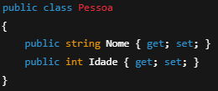
Preparando o Ambiente e Definindo a Classe
1
Instalar Newtonsoft.Json
Use o NuGet Package Manager para adicionar a biblioteca de serialização.
2
Criar a Classe Pessoa
Defina propriedades simples para nome e idade.
Esses passos preparam o projeto para manipular JSON com objetos C#.

Slide 3
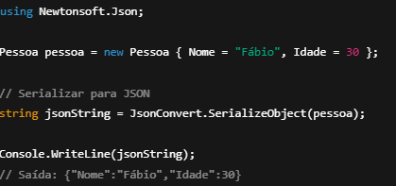
Serializando um Objeto para JSON
Objeto Pessoa
Código de Serialização
Exemplo: pessoa com propriedades Nome e Idade.
Use JsonConvert.SerializeObject(pessoa) para converter em JSON.

Slide 4



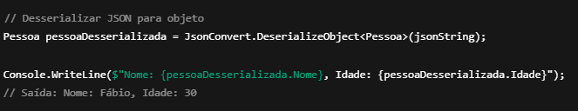
Desserializando JSON para Objeto
Receber JSON
Parta do JSON gerado na serialização.
Desserializar
Use JsonConvert.DeserializeObject para recriar o objeto Pessoa.

Slide 5
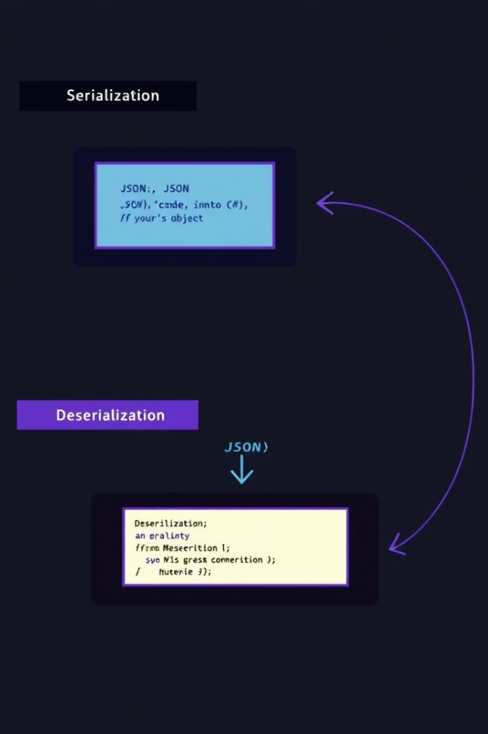
Resumo e Conceitos Fundamentais
SerializeObject()
Converte objeto em string JSON para transporte ou armazenamento.
DeserializeObject()
Converte string JSON em objeto do tipo esperado em C#.
Essas funções são essenciais para manipular dados em aplicações modernas C#.

Slide 6

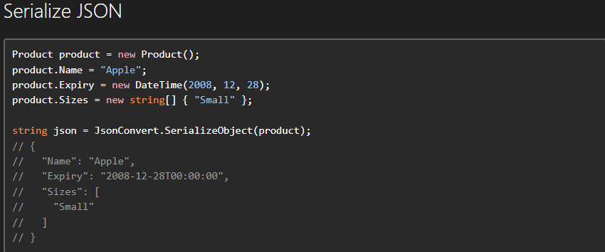
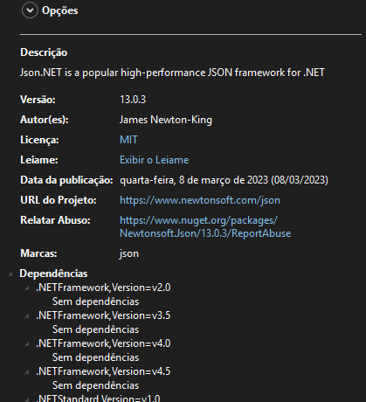
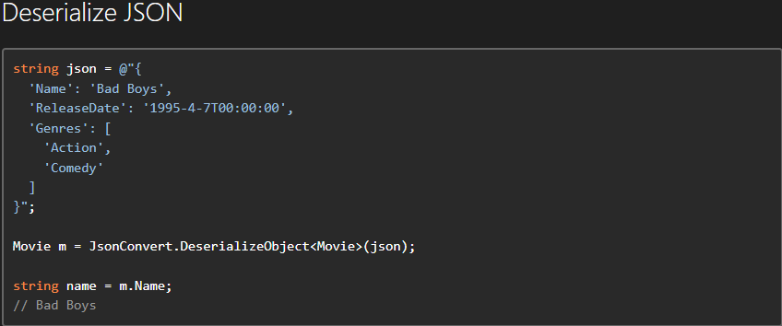
https://www.nuget.org/packages/Newtonsoft.Json/13.0.3#show-readme-container

Slide 7
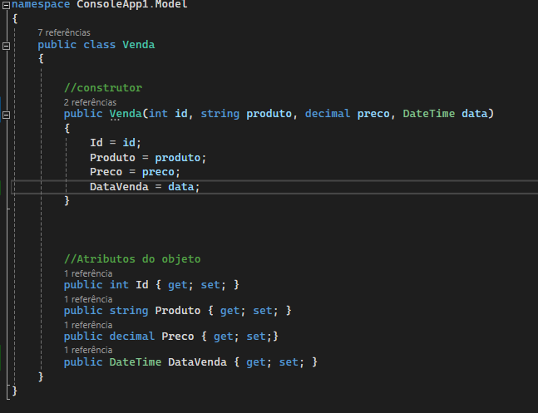
Objeto Venda Classe Venda

Slide 8
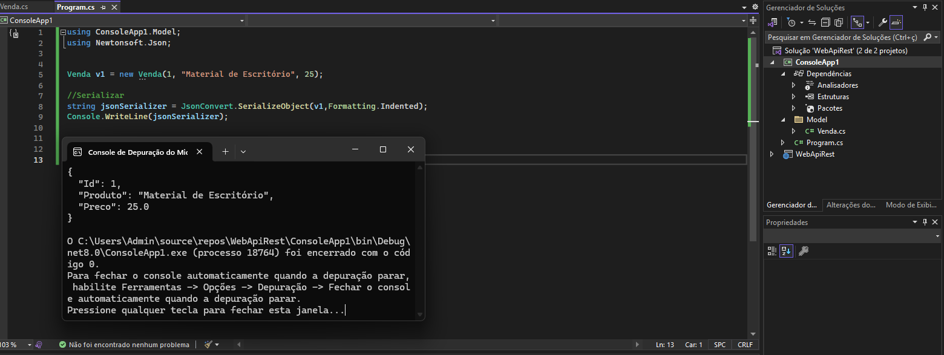

Slide 9
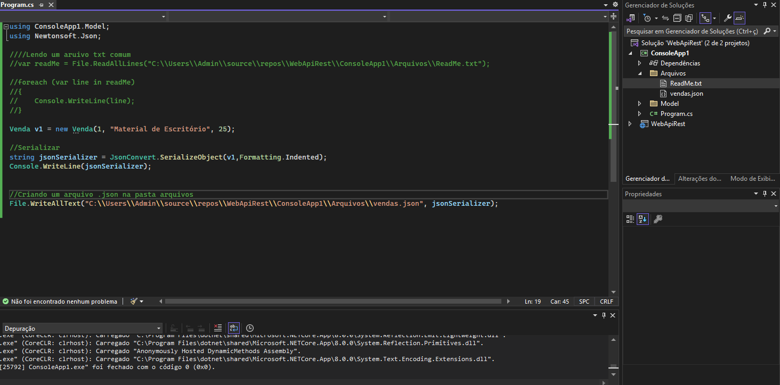
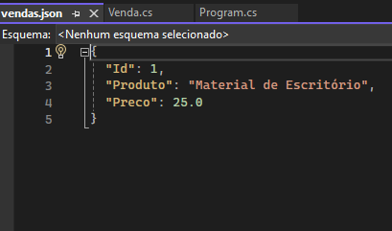
Criando um arquivo .Json

Slide 10
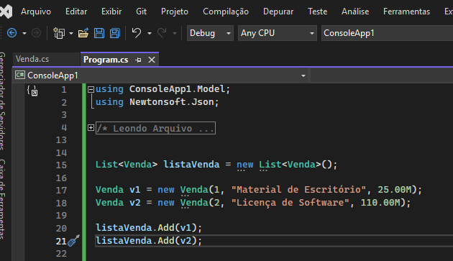
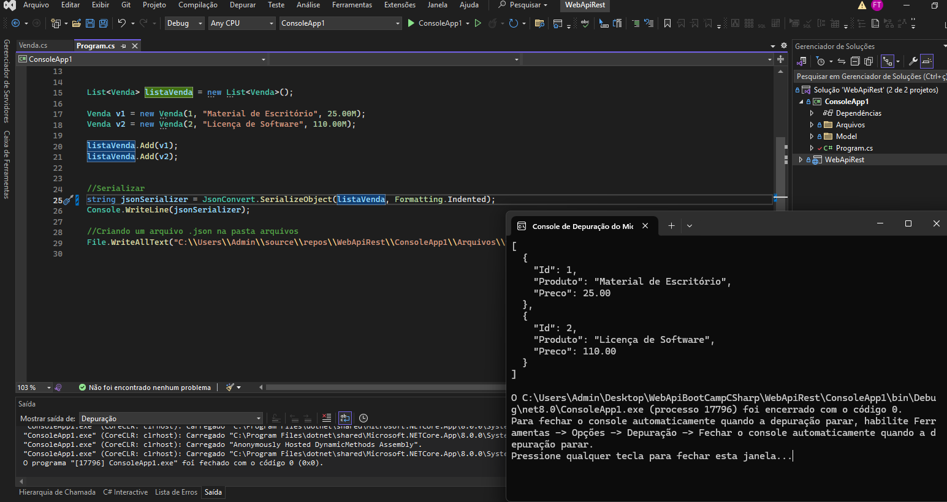
Serializando lista para .Json
Criando lista de vendas!

Slide 11
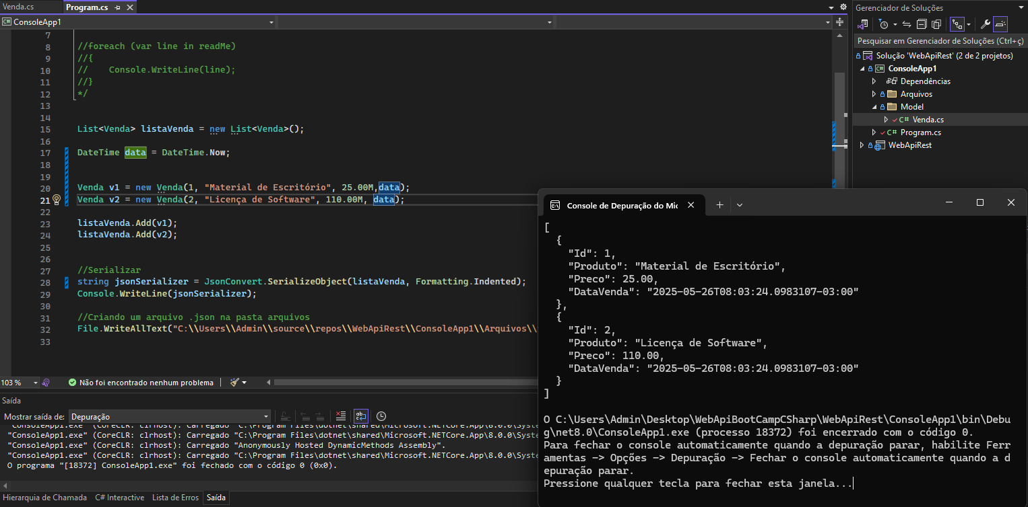
ISO 8601
Padrão utilizado

